Slide 1



MARCHE
AGGIORNAMENTO 2019
Notes:
DEFINIZIONE REGOLAMENTO E CRITERIO DI QUALIFICAZIONE

Slide 2

KUMITE
Notes:
DEFINIZIONE REGOLAMENTO E CRITERIO DI QUALIFICAZIONE

Slide 3
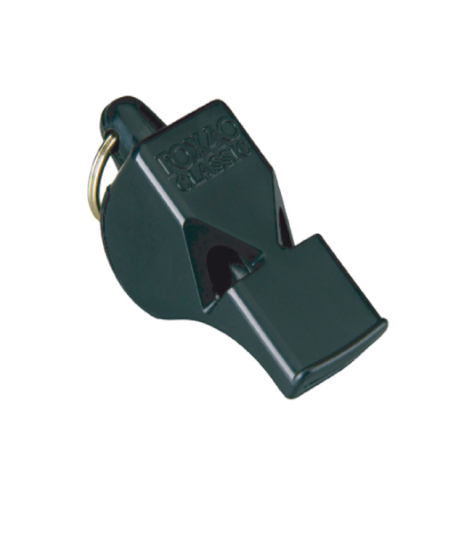
DIVISA UFFICIALE
UFFICIALI DI GARA
Cordino discreto di colore bianco
fischietto di colore NERO

Slide 4
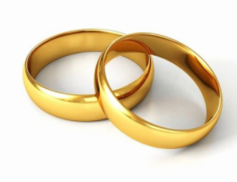
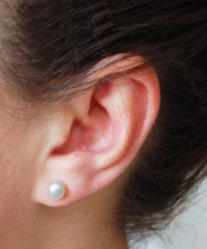
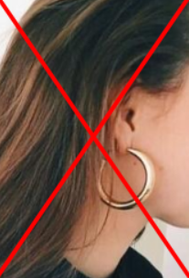
UFFICIALI DI GARA
Semplice fede nuziale…
Orecchini discreti…

Slide 5
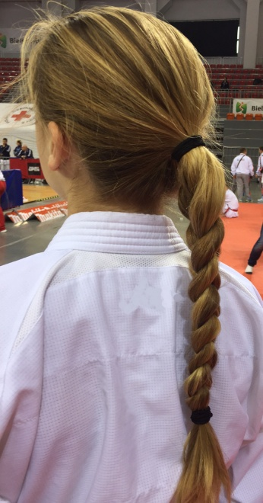
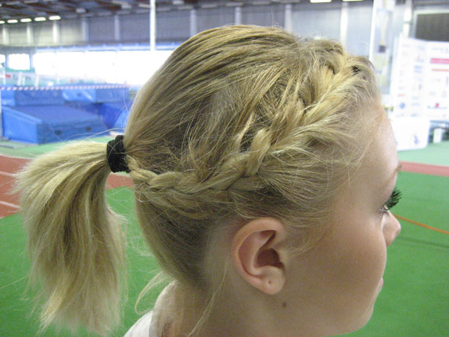
ATLETI
Gli Atleti possono indossare massimo due elastici

Slide 6
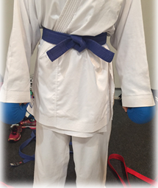
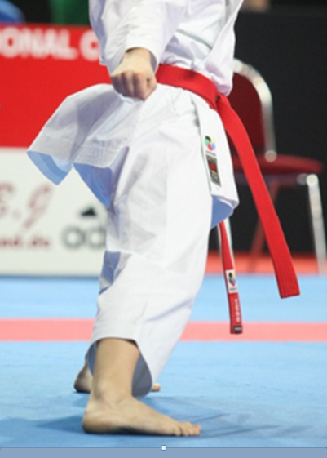
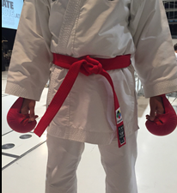
ATLETI
… La cintura …
Troppo corta troppo lunga corretta
15 cm – ¾ della coscia

Slide 7
KARATEGI
La giacca deve essere legata.
Le giacche senza laccetti non possono essere utilizzate.

Slide 8
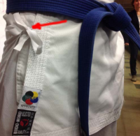
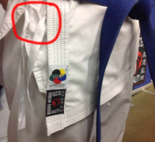
KARATEGI
… Se si rompono durante l‘incontro →
non è necessario cambiare la giacca per il resto dell‘incontro…

Slide 9
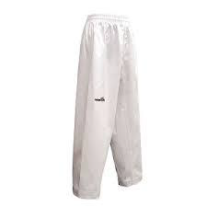
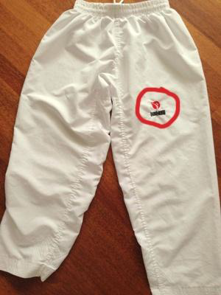
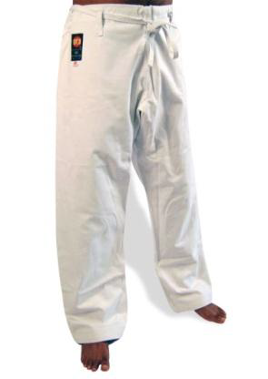
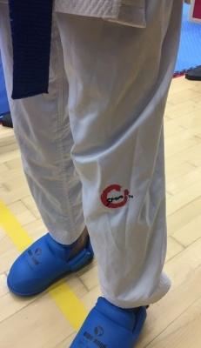
KARATEGI
etichette originali del produttore

Slide 10
KARATEGI
La giacca senza il logo del produttore ricamato sulle spalle può essere usata in tutte le competizioni
Non può essere indossata dal
Grand Winner alle Premier League

Slide 11
KARATEGI
La giacca con gli inserti bianchi sulle spalle può essere usata in tutte le competizioni
Non può essere indossata dal
Grand Winner alle Premier League

Slide 12
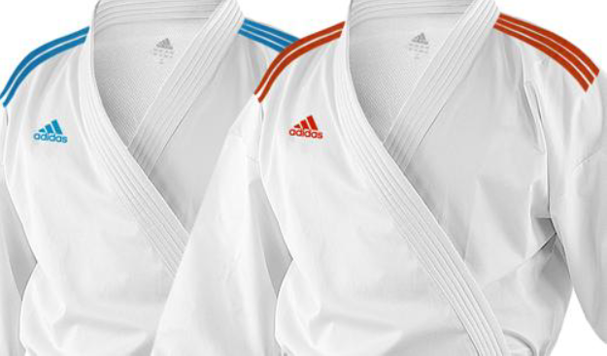
KARATEGI
Le giacche con gli inserti ROSSI o BLU sulle spalle possono essere usati solo nelle
PREMIER LEAGUE
SERIE A
YOUTH LEAGUE
Tranne che dal
Grand Winner

Slide 13
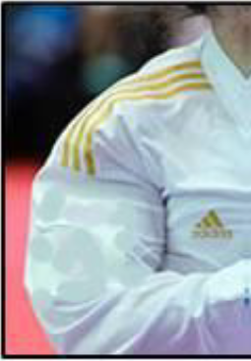
KARATEGI
La giacca con gli inserti DORATI sulle spalle DEVE obbligatoriamente essere usata dal Grand Winner dell‘anno precedente nelle
PREMIER LEAGUE
SERIE A
YOUTH LEAGUE

Slide 14
KARATEGI
Può essere usata dai Campioni del Mondo individuali, ma solo durante il Campionato Mondiale
Possono essere usate al Campionato del Mondo anche dalle Squadre Campioni del Mondo (ma da tutti e 3/5 membri o da nessuno)

Slide 15
pROTEZIONI
SOLO protezioni omologate.
Le protezioni devono essere del tipo omologato dalla WKF o dalla FIJLKAM.

Slide 16
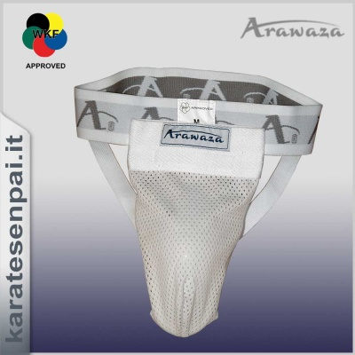
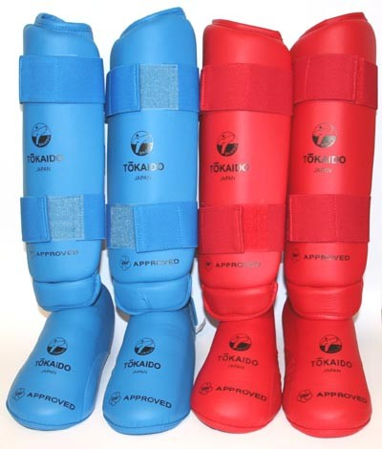
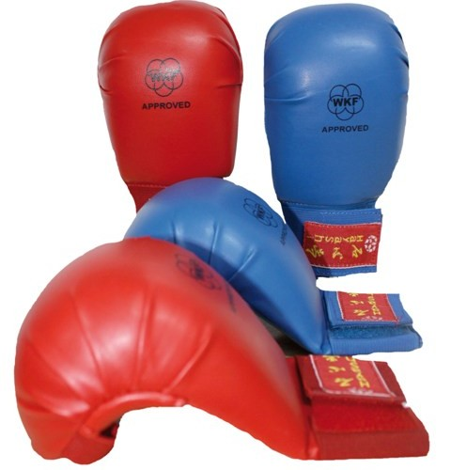
pROTEZIONI

Slide 17
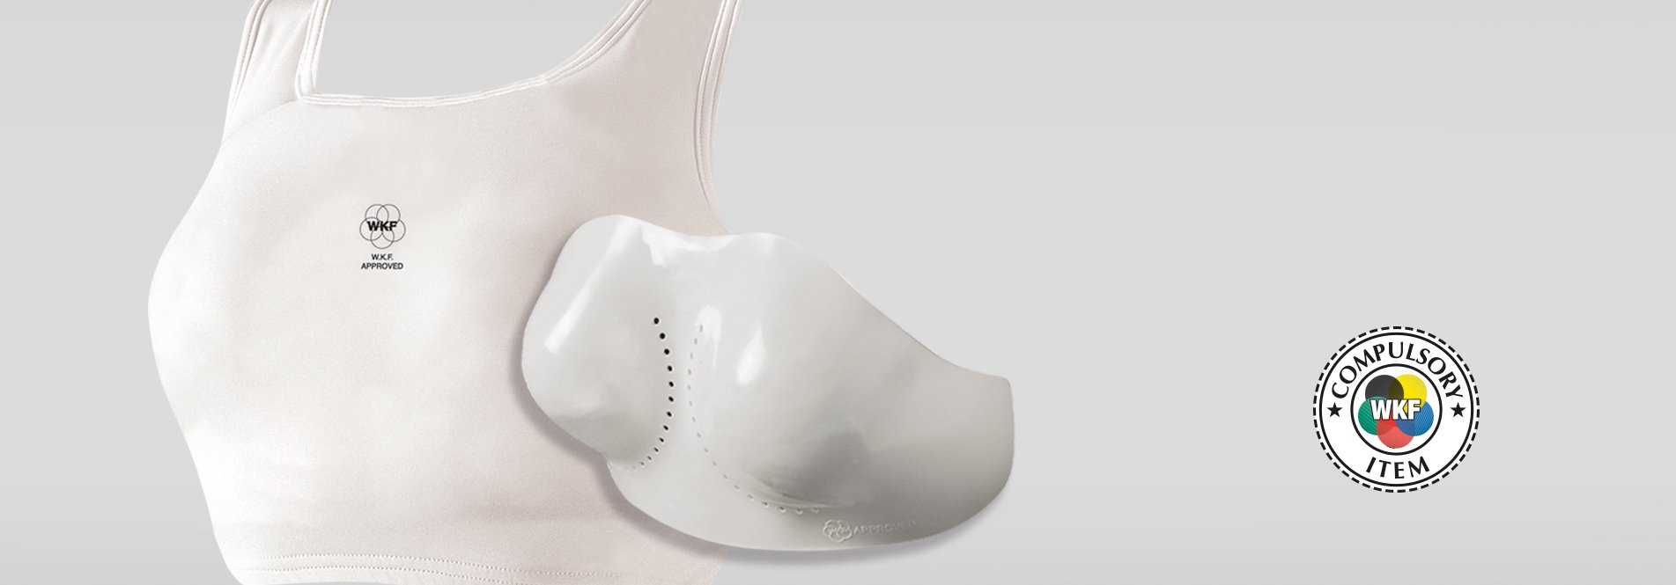
pROTEZIONI

Slide 18
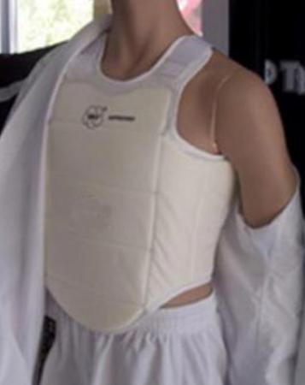
PROTEZIONI
Il corpetto deve avere l‘imbottitura originale.

Slide 19
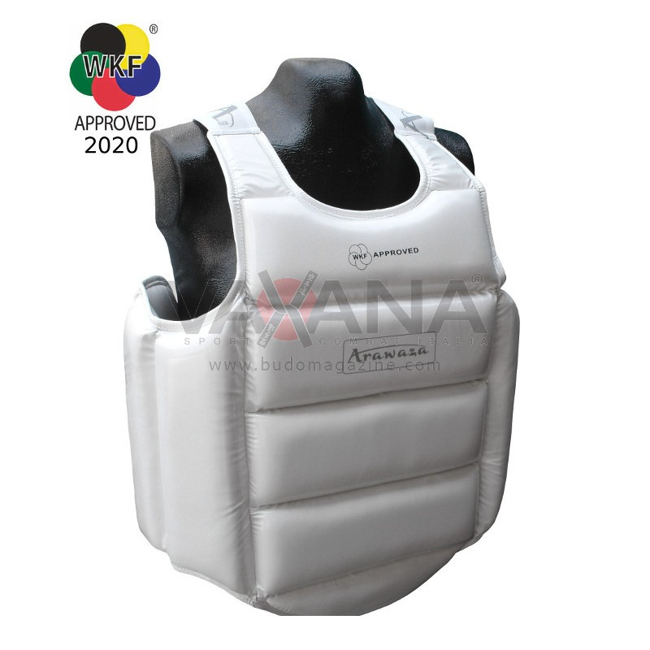
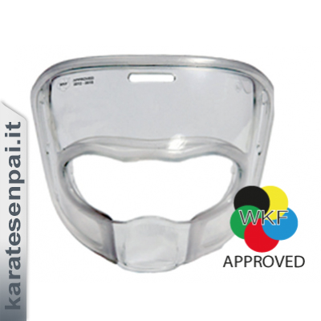
PROTEZIONI
U14
In aggiunta a tutte le altre…

Slide 20


Marchi Approvati EKF / WKF

Slide 21
IN EVIDENZA
Nelle gare FIJLKAM se un Atleta si presenta abbigliato in maniera inappropriata, gli verrà dato 1 minuto per rimediare. Se non rimedia gli verrà comminato HANSOKU (e non KIKEN). Ciò comporta che potrà essere eventualmente ripescato.
Notes:
DEFINIZIONE REGOLAMENTO E CRITERIO DI QUALIFICAZIONE

Slide 22
DURATA DEL COMBATTIMENTO
NOVITA’ 2019
Durata | Classi d’Età | Genere
1 minuto e 30 secondi effettivi continui | Esordienti | Maschile e Femminile
2 minuti effettivi continui | Cadetti e Juniores | Maschile e Femminile
3 minuti effettivi continui | Under 21 e Seniores | Maschile e Femminile
2 minuti effettivi e continui | Master | Maschile e Femminile
Notes:
DEFINIZIONE REGOLAMENTO E CRITERIO DI QUALIFICAZIONE

Slide 23
ORGANZZAZIONE DELLE GARE
Agli atleti è concesso
un tempo di recupero minimo
tra un incontro ed un altro corrispondente alla durata standard prevista per gli incontri della propria classe e categoria.
Nel caso in cui l’atleta debba cambiare il colore della cintura e delle protezioni la durata del tempo di recupero
viene estesa a 5 minuti.

Slide 24
DEFINIZIONE IN TERMINI SPORTIVI
Karate is not a non contact Sport
1)Karate is not a Non-contact-spot.mp4
Notes:
DEFINIZIONE REGOLAMENTO E CRITERIO DI QUALIFICAZIONE

Slide 25
CONTENUTO DELLA PRESTAZIONE
Azioni tecniche a
lunga media corta
DISTANZA
Notes:
DEFINIZIONE REGOLAMENTO E CRITERIO DI QUALIFICAZIONE

Slide 26
OBIETTIVI REGOLAMENTO
KARATE conforme alla propria identità
KARATE vigoroso ma sicuro
FAIR PLAY
PUNTO solo per azioni tecniche
Notes:
DEFINIZIONE REGOLAMENTO E CRITERIO DI QUALIFICAZIONE

Slide 27
CONTENUTI REGOLAMENTO
COSA SI VALUTA
azioni tecniche = punti
comportamenti proibiti = richiami / penalità
COME SI VALUTA
criteri di valutazione della tecnica
livelli di punteggio
graduazione dei richiami
applicazione penalità
Notes:
DEFINIZIONE REGOLAMENTO E CRITERIO DI QUALIFICAZIONE

Slide 28
SINTESI
MODELLO
REGOLAMENTO
U.d.G.
UFFICIALE DI GARA
AZIONE
A.
ATLETA
INSEGNAMENTO
T.
TECNICO
P
PUNTEGGIO:
YUKO – WAZA-ARI - IPPON
Notes:
DEFINIZIONE REGOLAMENTO E CRITERIO DI QUALIFICAZIONE

Slide 29
CRITERI DI VALUTAZIONE DELLA TECNICA
a) Buona Forma
b) Atteggiamento Sportivo
c) Applicazione Vigorosa (POTENZA)
d) Consapevolezza (ZANSHIN)
e) Corretta Scelta di Tempo (TIMING)
f) Distanza Corretta

Slide 30
Criteri e Parametri di valutazione Fijlkam
Fase Preparatoria Fase Esecutiva Fase Conclusiva
DISTANZA
“A” PREMIO
ZANSHIN-I
TECNICA
CONTROLLO
ZANSHIN-F
POTENZA
“B” SANZIONE
BUONA FORMA

Slide 31
SINTESI
Si può riassumere:
FORMA
SPAZIO EFFICIENZA
TEMPO
ENERGIA EFFICACIA
CONTROLLO
ZANSHIN

Slide 32
SINTESI
FORMA
E’ la principale componente del gesto tecnico che
incarna l’IDENTITA’ SPECIFICA DEL KARATE.

Slide 33
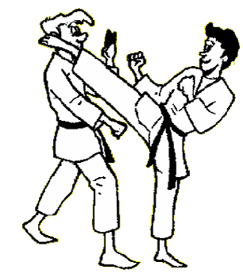
“Tecnica- Buona Forma”
Ogni tecnica deve essere effettuata in conformità ai modelli (buona forma) della specialità del karate, cio’ significa che al momento dell’azione sul bersaglio la forma del corpo deve essere riconoscibile come fondamentale del karate.

Slide 34
BERSAGLI CONSENTITI
TESTA
VISO
COLLO
ADDOME
PETTO
SCHIENA
FIANCHI

Slide 35
SINTESI
CONTROLLO
ZANSHIN
Sono componenti che appartengono solo alla disciplina del KARATE
Attraverso il «controllo» la quantità di energia trasferita sul bersaglio viene limitata, e si persegue l’obiettivo di promuovere un KARATE vigoroso ma sicuro.
Il perseguimento di tale obiettivo è altresì garantito dalla previsione dell’uso obbligatorio dell’equipaggiamento protettivo.

Slide 36
CONTROLLO
- SKIN TOUCH (Jodan) = potenza autocontrollata sul bersaglio.
L’azione viene inibita nell’ultimo segmento di traiettoria.
- CONTATTO (Chudan) = l’azione trasferisce sul bersaglio una quantità di energia autolimitata al fine di non provocare lesioni agli organi interni.
Dal punto di vista motorio
Hiki Te - Hiki Ashi
1)Karate is not a Non-contact-spot.mp4

Slide 37
CONTROLLO
Tecniche di pugno = HIKI-TE
Tecniche di Calcio = HIKI-ASHI
Tecniche di Proiezione = CONTROLLO DELL’ IMPATTO SUL TATAMI AL MOMENTO DELLA CADUTA

Slide 38
CONTROLLO
Nelle categorie giovanili (Cadetti/Juniores) NON è consentito alcun contatto per le tecniche di pugno in jodan.
Qualsiasi tecnica di pugno che va a contatto non può portare all’assegnazione del punto e deve essere sanzionata con un richiamo o una penalità.

Slide 39
IN EVIDENZA
Cadetti - Juniores
Se i Giudici sono certi che la tecnica di braccia sia arrivata a contatto non devono segnalare il punto.
Se l’Arbitro vede che una tecnica di braccia è arrivata a contatto (anche epidermico) deve assumersi la responsabilità di comminare la sanzione adeguata.
Notes:
DEFINIZIONE REGOLAMENTO E CRITERIO DI QUALIFICAZIONE

Slide 40
LIVELLI DI PUNTEGGIO
3 PUNTI
2 PUNTI
1 PUNTO
Alto livello
di difficoltà
Medio livello
di difficoltà
Basso livello
di difficoltà

Slide 41
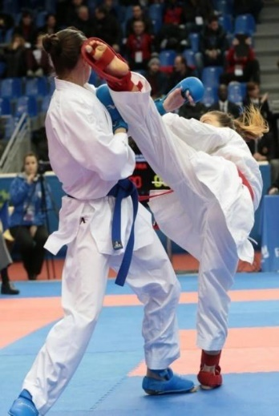
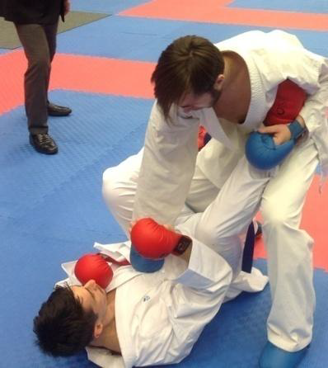
IPPON
Calci Jodan
Ogni tecnica valida eseguita su un Atleta caduto o proiettato

Slide 42
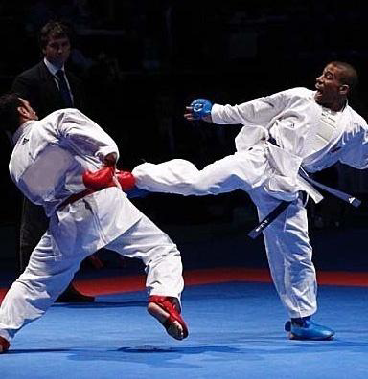
WAZA-ARI
Calci Chudan

Slide 43
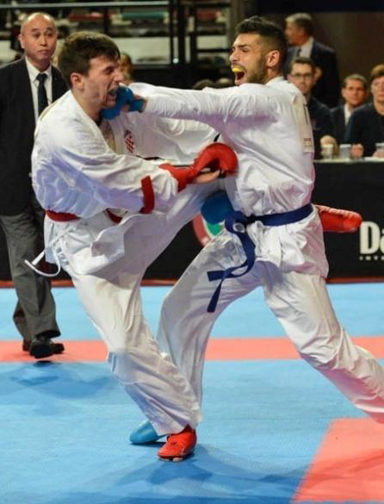
YUKO
Chudan o Jodan Tzuki
Chudan o Jodan Uchi

Slide 44
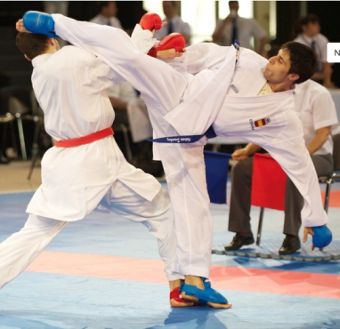
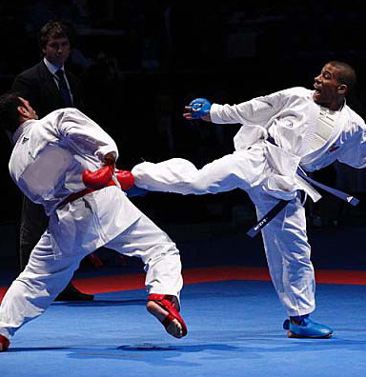
TECNICHE
calci – pugni- proiezioni (jodan/chudan)
100% criteri = punto
TECNICHE CORRETTE.mp4 Ucraina Italia GHIAKU TSUKI.mov Turchia Ucraina IPPON.mov

Slide 45
TECNICHE DI PROIEZIONE: IPPON
L’ippon viene assegnato se l’Atleta
proiettato o caduto si trova con il “torso” a terra;
In tutti gli altri casi vada a segno una Tecnica valida,
questa sarà valutata come se l’Atleta fosse in piedi.

Slide 46
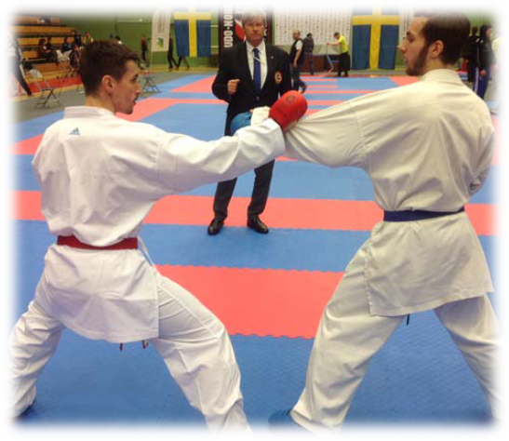
TECNICHE DI PROIEZIONE: IPPON
Due sono le fasi che costituiscono la proiezione:
- Una prima fase per afferrare (con una mano) e tentare la proiezione (esecuzione immediata) ;
- Una seconda fase per concludere con una tecnica di braccia o gamba consentita nel karate (esecuzione immediata)

Slide 47
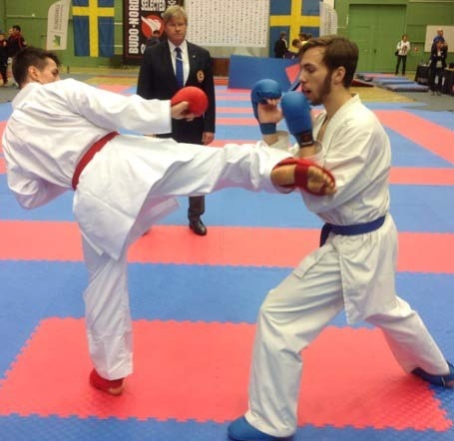
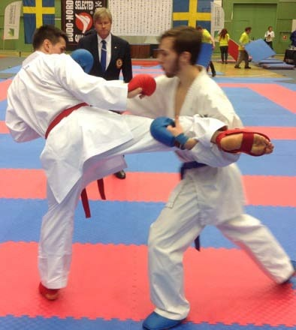
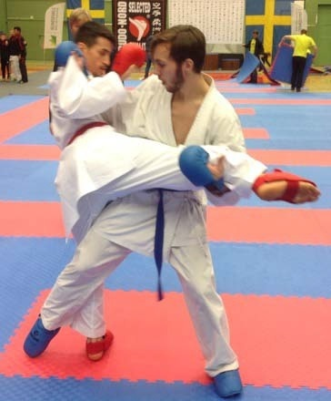
TECNICHE DI PROIEZIONE: IPPON
Proiezione a due mani consentita
Con una mano viene afferrata la gamba dell’avversario

Slide 48
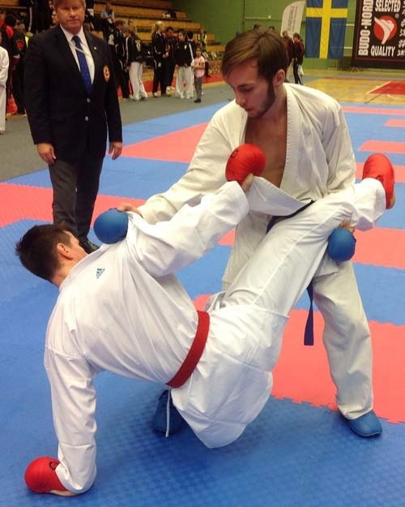
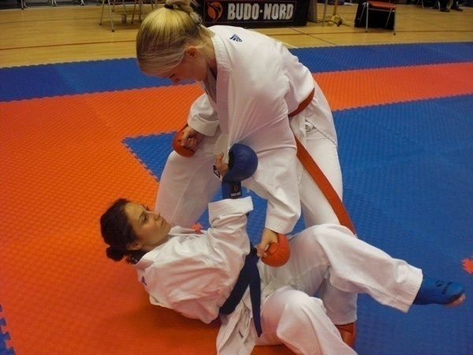
E’ consentito afferrare con una mano per fermare una caduta
Consentito Proibito (C2)
1)Proiezioni Vecchie e Nuove.mp4 Proiezione non consentita.mp4 Proiezione consentita.mp4

Slide 49
SENSHU
L’Atleta che ha realizzato il primo punto non contrastato riceve un vantaggio (SENSHU).
Se alla fine del combattimento il punteggio è in parità, all’Atleta che ha ricevuto il SENSHU verrà assegnata la vittoria.

Slide 50
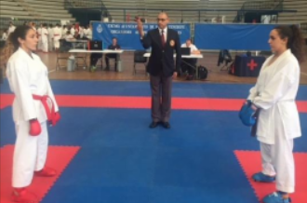
SENSHU

Slide 51
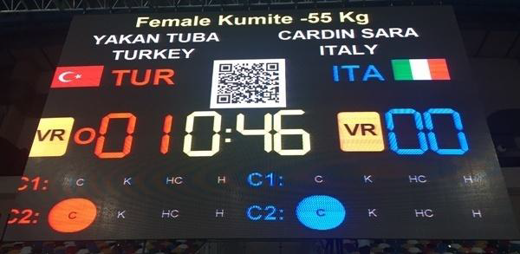
SENSHU
simbolo del SENSHU sul tabellone gara

Slide 52
RICHIAMI E PENALITA’
L’obiettivo è disincentivare tutti quei comportamenti che inficiano la prestazione rendendola non conforme al modello adottato

Slide 53

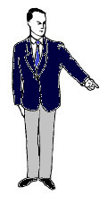
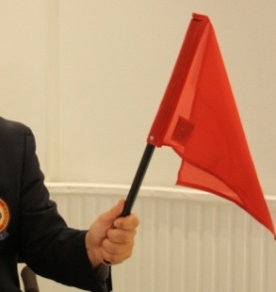
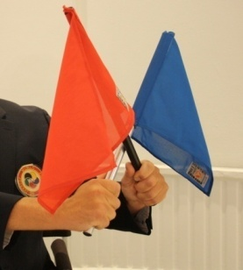
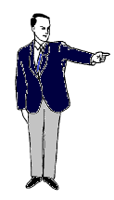
RICHIAMI E PENALITA’
3 livelli di avvertimento C1 e C2

Slide 54
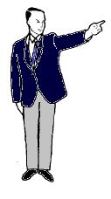
RICHIAMI E PENALITA’
2 tipi di penalità
HANSOKU e SHIKKAKU

Slide 55
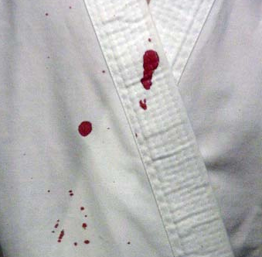
HANSOKU:
per quell‘incontro
KIKEN:
per l‘intera gara
SHIKKAKU:
per tutto il torneo

Slide 56
SHIKKAKU
Viene comminato quando l’Atleta:
rifiuta di obbedire agli ordini dell’Arbitro;
agisce con dolo (colpisce o tenta di colpire intenzionalmente l’avversario);
lede l’onore ed il prestigio del Karate;
pone in essere azioni che vengono considerate come violazione delle regole o dello spirito del torneo

Slide 57
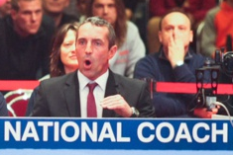
Interferenza del Coach
NO SHIKKAKU

Slide 58
INTERFERENZA DEL COACH
Se il Coach dovesse interferire con il combattimento in corso, l’Arbitro fermerà l’incontro, si avvicinerà al Coach e mostrerà il segnale di comportamento scortese. Se il Coach dovesse continuare ad interferire l’Arbitro si avvinerà nuovamente al Coach e gli chiederà di lasciare il tatami. L’Arbitro non farà ripartire l’incontro fino a quando il Coach non si sarà allontanato. Questa non viene considerata una situazione da SHIKKAKU e l’espulsione del Coach riguarderà solo l’incontro in questione.

Slide 59
KIKEN
Viene comminato quando:
un Atleta o gli Atleti non si presentano al momento della chiamata, non sono in grado di continuare la gara, abbandonano o si ritirano per ordine dell’Arbitro.
I motivi dell’abbandono possono includere lesioni non riconducibili alle azioni eseguite dall’Avversario.

Slide 60
KIKEN
Nelle gare Fijlkam:
Gli Atleti o le Squadre che senza giustificato motivo non si presentano al momento della chiamata, saranno squalificati dalle rispettive gare (Kiken Volontario – “K”), e pertanto non verranno né (eventualmente) recuperati né classificati.

Slide 61
KIKEN
Nelle gare Fijlkam:
Nel caso in cui la mancata presenza al momento della chiamata, il ritiro o l’abbandono siano giustificati (intervento medico, decisione arbitrale, necessità dell’Atleta di immediato rientro in sede, imperfetto funzionamento dell’impianto audio/video, ecc.), l’Atleta sarà squalificato dalla gara, non verrà (eventualmente) recuperato, ma sarà comunque inserito in classifica (Kiken medico - “KM” o Kiken Giustificato “KK”).

Slide 62
COMPORTAMENTI PROIBITI
DI CATEGORIA 1
  Le tecniche che hanno un contatto eccessivo o un contatto con la Gola.
  Attacchi alle braccia o alle gambe, all’inguine, alle articolazioni o al collo del piede.
  Attacchi al viso con tecniche a mano aperta.
  Tecniche di proiezioni pericolose o vietate.

Slide 63
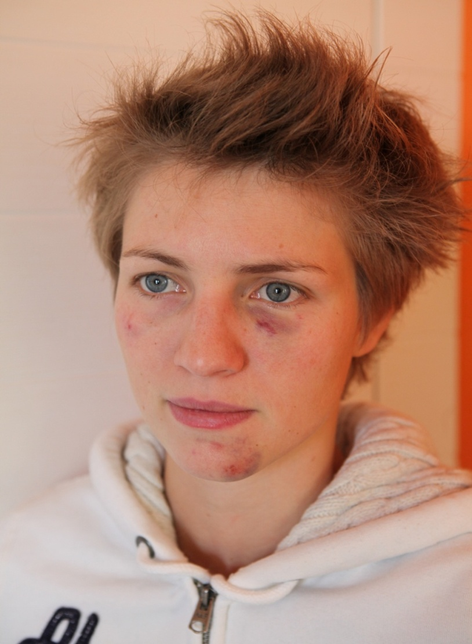
CATEGORIA 1
Tecniche che hanno un
contatto eccessivo o
un contatto con la gola

Slide 64
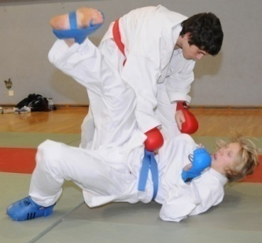
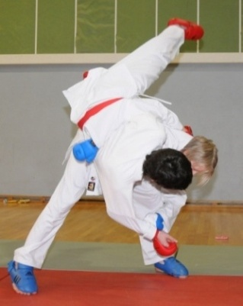
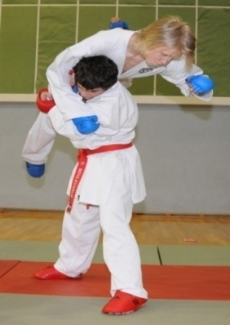
CATEGORIA 1
Tecniche di proiezione pericolose o vietate

Slide 65

E’ assolutamente vietato afferrare l’avversario sotto la vita o tirare le gambe dal basso.
Tutte le proiezioni pericolose
sia che provochino un danno o meno, saranno sanzionate nella Categoria 1.

Slide 66


L’Arbitro NON deve toccare l’Atleta infortunato
L’Arbitro deve solo
chiamare il medico

Slide 67


L’Arbitro deve continuare a osservare l’Atleta infortunato sino alla ripresa dell’incontro…
… deve rimanere
con il medico

Slide 68
CATEGORIA 2
  1. Fingere o esagerare lesioni.
  2. Uscite dall’area di gara (JOGAI), non causate dall’Avversario.
  3. Comportamenti che mettano a repentaglio se stessi, esponendosi all’attacco da parte dell’Avversario, o comportamenti caratterizzati da inadeguate misure di protezione (MUBOBI).
  4. Evitare di combattere per ostacolare la messa a segno di punti da parte dell’Avversario.
  5. Passività (evitare di combattere / entrambi i contendenti).

Slide 69
CATEGORIA 2
  6. Trattenere, spingere, bloccare a terra o in piedi o petto contro petto, senza tentare una proiezione o un’altra tecnica.
  7. Afferrare l’avversario con entrambe le mani per qualsiasi ragione che non sia eseguire una proiezione afferrando la gamba con cui l’avversario ha effettuato un calcio.
  8. Afferrare il braccio o il karate-gi dell’avversario con una mano senza tentare immediatamente una proiezione o una tecnica da punto.

Slide 70
CATEGORIA 2
  9. Tecniche che per loro natura non possono essere controllate e costituiscono un rischio per la sicurezza dell’Avversario.
  10. Attacchi simulati con la testa, le ginocchia o i gomiti.
  11. Parlare o provocare l’Avversario, non obbedire agli ordini dell’Arbitro, comportamenti scortesi nei confronti degli Arbitri o altre violazioni dell’etichetta.

Slide 71


MUBOBI
Comportamenti che mettono a repentaglio se stessi
Può essere comminato solo in caso di contatto eccessivo
l'Arbitro ingiunge un richiamo o una penalità di Categoria 2 e non deve penalizzare l’Avversario.
Notes:
LA DIFESA DIVENTA A QUESTO PUNTO FONDAMENTALE

Slide 72
MUBOBI
Atleti che si lanciano in attacchi, incapaci poi di contrattaccare
Atleti si voltano immediatamente mostrando un espressione di dominio dopo la messa a segno di un punto
Atleti che abbassano la guardia o perdono la concentrazione e non sono in grado o rifiutano ripetutamente di contrastare gli attacchi dell'Avversario
Attenzione : Atleti che si abbassano per togliere il bersaglio.
Notes:
LA DIFESA DIVENTA A QUESTO PUNTO FONDAMENTALE

Slide 73
ESAGERAZIONE
comportamento contrario al fair play
E’ inaccettabile che gli Atleti che subiscono un leggero contatto si strofinino il volto, barcollino, si pieghino, sputino il paradenti e fingano che il contatto sia stato eccessivo per convincere l’Arbitro ad assegnare un richiamo all’Avversario.
Notes:
LA DIFESA DIVENTA A QUESTO PUNTO FONDAMENTALE

Slide 74

Esagerazione: C2HC oppure C2H
Simulazione: → quando il gruppo
arbitrale ha determinato
che la tecnica è
meritevole di punto
minimo Hansoku Chui
nei casi più gravi Hansoku
o Shikkaku

Slide 75

ATTENZIONE
Un Atleta non deve essere penalizzato per essere rimasto senza fiato a causa di una tecnica dell’avversario che merita il punto.
Dare all’Atleta il tempo di recuperare,
assegnare il punto e riprendere
il combattimento

Slide 76
MUBOBI ed ESAGERAZIONE
L’Atleta che viene colpito per sua colpa, esagerandone gli effetti per ingannare il Gruppo Arbitrale, deve essere sanzionato con MUBOBI e ricevere un ulteriore avvertimento o penalità per ESAGERAZIONE.

Slide 77
PASSIVITA’
Si riferisce a situazioni in cui entrambi gli Atleti non tentano di effettuare tecniche per un periodo di tempo prolungato (15/20 secondi).

Slide 78
PASSIVITA’
maggiore tolleranza in caso di pressing.
non può essere comminata negli ultimi 15 secondi del combattimento
Notes:
DEFINIZIONE REGOLAMENTO E CRITERIO DI QUALIFICAZIONE

Slide 79
PASSIVITA’
prima di comminare la passività occorre invitare verbalmente gli Atleti a combattere.
Notes:
DEFINIZIONE REGOLAMENTO E CRITERIO DI QUALIFICAZIONE

Slide 80
PASSIVITA’
l’Arbitro si avvicina leggermente agli Atleti, tanto da essere sicuro di essere ascoltato, e, senza interrompere il combattimento, annuncia «TZUTZUKETE». Contemporaneamente effettua la prescritta gestualità.
Notes:
DEFINIZIONE REGOLAMENTO E CRITERIO DI QUALIFICAZIONE

Slide 81
PASSIVITA’
Qualora gli Atleti, dopo l’avvertimento verbale, dovessero perseverare nella passività, l’Arbitro interromperà il combattimento e proporrà la sanzione con la gestualità prescritta.
Notes:
DEFINIZIONE REGOLAMENTO E CRITERIO DI QUALIFICAZIONE

Slide 82



Trattenere – spingere – lottare – stare petto contro petto
….senza tentare una proiezione o un'altra tecnica.

Slide 83
TRATTENUTA RECIPROCA
Se gli Atleti si trattengono reciprocamente, o stanno petto contro petto, l’Arbitro deve invitarli verbalmente a staccarsi.
Notes:
DEFINIZIONE REGOLAMENTO E CRITERIO DI QUALIFICAZIONE

Slide 84
TRATTENUTA RECIPROCA
l’Arbitro si avvicina leggermente agli Atleti, tanto da essere sicuro di essere ascoltato, e, senza interrompere il combattimento, annuncia «WAKARETE». Contemporaneamente effettua la prescritta gestualità.
Notes:
DEFINIZIONE REGOLAMENTO E CRITERIO DI QUALIFICAZIONE

Slide 85
CLINCH
Qualora gli Atleti, dopo l’avvertimento verbale, dovessero perseverare nella passività, l’Arbitro interromperà il combattimento e proporrà per ENTRAMBI la sanzione con la gestualità prescritta.
Notes:
DEFINIZIONE REGOLAMENTO E CRITERIO DI QUALIFICAZIONE

Slide 86


JOGAI
Definizione del JOGAI…
Uscita dall’area di gara non causata dall’avversario
no jogai

Slide 87

JOGAI
L’attenzione del Giudice verso il JOGAI

Slide 88
EVITARE IL COMBATTIMENTO
Si verifica quando l’Atleta tenta di impedire all’Avversario di fare punti mediante comportamenti caratterizzati da perdita di tempo.
Notes:
DEFINIZIONE REGOLAMENTO E CRITERIO DI QUALIFICAZIONE

Slide 89
EVITARE IL COMBATTIMENTO
Indietreggiare costantemente senza sferrare il contrattacco;
Effettuare trattenute immotivate;
uscire dall’area di gara per impedire all’Avversario di realizzare il punto.
Notes:
DEFINIZIONE REGOLAMENTO E CRITERIO DI QUALIFICAZIONE

Slide 90




EVITARE IL COMBATTIMENTO
Notes:
ORDINE CATEGORICO DI SANZIONARE/ PORTARSI NEGLI ANGOLI O LUNGO LE FASCE-DIVENTA UN RISCHIO ALTISSIMO

Slide 91

EVITARE IL COMBATTIMENTO
...Il paradenti cade, senza nessuna causa creata dall‘avversario

Slide 92
IMPORTANTE
Distinguere la perdita di tempo dalla schivata legittima.
Sanzionare l’Atleta che, nel tentativo di recuperare, esegue attacchi pericolosi ed incontrollati o spinge l’Avversario per farlo uscire dall’area di gara
Notes:
ORDINE CATEGORICO DI SANZIONARE/ PORTARSI NEGLI ANGOLI O LUNGO LE FASCE-DIVENTA UN RISCHIO ALTISSIMO

Slide 93


Atoshi baraku →15 secondi
Meno di15 secondi:
-nessuna passività
Jogai, afferrare, spingere, bloccare, lottare, evitare il combattimento
→ minimo C2-Hansoku-chui
Notes:
PER QUESTO MOTIVO IL TEMPO E‘ STATO AUMENTATO A 15 I SECONDI CON RELATIVE CONSEGUENZE

Slide 94

Se l‘atleta ha ottenuto
il Senshu:
→ Perde il Senshu
Il Senshu non può
più essere assegnato
per il resto del combattimento

Slide 95
Perdere il Senshu durante Atoshi baraku:
Se 2 o più Giudici indicano C2 (Jogai)

Slide 96


„AKA/AO (C2)“
„HANSOKU CHUI“

Slide 97


„AKA/AO SENSHU“
„TORIMASEN“

Slide 98





Perdere il Senshu durante Atoshi Baraku:
Scappare, Afferrare, Strattonare, Lottare,
Spingere o rimanere Petto a Petto (o Jogai, se non
ci sono abbastanza bandierine per la maggioranza)
Richiedere ai Giudici con la corretta gestualità
non si indica C2:

Slide 99
→ Con il supporto di minimo 2 Giudici:
„AKA/AO (C2)“
„HANSOKU CHUI“

Slide 100
→ Con il supporto di minimo 2 Giudici:
„AKA/AO SENSHU“
„TORIMASEN“

Slide 101

Regola dei 10 secondi
Quando deve essere applicata?

Slide 102
Regola dei 10 secondi
Quando un Atleta cade, viene atterrato o messo al tappeto, e non si rialza entro dieci secondi, viene considerato non in grado di continuare a combattere ed è automaticamente ritirato dalla gara di Kumite.

Slide 103
Regola dei 10 secondi
Non è necessaria la perdita di conoscenza.
E’ sufficiente che l’Atleta si trovi con il torso per terra.

Slide 104

REGOLA DEI 10 SECONDI
Procedura:
→ Yame
→ Alzare il braccio
e chiamare il medico
→ iniziare il conteggio con le dita
(usare la stessa mano)

Slide 105


Contare…
Continuare il conteggio…

Slide 106


Continuare il conteggio…

Slide 107


Più di 10 secondi…

Slide 108

Le Decisioni:
KIKEN
HANSOKU
SHIKKAKU

Slide 109
REGOLA DEI 10 SECONDI
Che cosa fare ?
L’Arbitro deve chiedersi:
Per quale motivo l’Atleta è rimasto al tappeto ?
La tecnica era correttamente eseguita ?
E’ stata eseguita su un bersaglio consentito ?
La tecnica era ben controllata ?
E’ stato un Mubobi ?
Notes:
DEFINIZIONE REGOLAMENTO E CRITERIO DI QUALIFICAZIONE

Slide 110

Esempi
- azione di Mubobi per Aka:
    C2 per Aka → Aka Kiken → Ao no Kachi
    Se Aka ha già C2HC → Aka Hansoku → Ao no Kachi
    La tecnica di Ao era ben controllata (Jodan/Chudan), e il Dottore dice che l‘Atleta può continuare:
    → Ao Punto → Aka Shikkaku → Ao no Kachi
    La tecnica di Aka era troppo forte, Ao non può continuare:
    → Aka Hansoku (C1) → Ao no Kachi

Slide 111
Esempi
    La tecnica di Aka era forte, ma non da Hansoku
    (il Dottore dice che l‘Atleta può continuare):
    Aka C1 → Ao Hansoku (Esager. C2)→ Aka no Kachi
    Aka colpisce Ao intenzionalmente:
    → Aka Shikkaku → Ao no Kachi
    Aka cade da solo procurandosi un infortunio:
    → Aka Kiken → Ao no Kachi

Slide 112
HANTEI
Normalmente il combattimento non può finire in parità.
Gare a Squadre
Hikiwake
Round Robin
purché nessuno degli Atleti abbia il Senshu
Notes:
CHIARAMENTE IL COMPORTAMENTO ELUSIVO DIVENTA UN FATTORE NEGATIVO IN CASO DI HANTEI

Slide 113


HANTEI
Il comportamento, lo spirito combattivo e la tenacia dimostrata dai Concorrenti.
La superiorità tecnico-tattica evidenziata.
Il Concorrente che ha iniziato il maggior numero di azioni.
Notes:
CHIARAMENTE IL COMPORTAMENTO ELUSIVO DIVENTA UN FATTORE NEGATIVO IN CASO DI HANTEI

Slide 114
MODELLO ARBITRALE
COMPOSIZIONE GRUPPO ARBITRALE
RIPARTO RESPONSABILITA’ GIUDICI E ARBITRO
differenti funzioni - maggioranza effettiva
RISPETTIVE POSIZIONI SUL QUADRATO
COMUNICAZIONE
POTERI E DOVERI (CA,TM, R, J, MS, SK, PDG)
Notes:
DEFINIZIONE REGOLAMENTO E CRITERIO DI QUALIFICAZIONE

Slide 115
RIPARTO DI RESPONSABILITA’
L’Arbitro e i Giudici svolgono compiti diversi.
Il giudizio arbitrale deve essere espressione di una decisione effettivamente collegiale da parte del gruppo.
Non deve essere frutto di apprezzamenti individuali potenzialmente arbitrari.

Slide 116

POTERI E DOVERI
ARBITRO
Dirige il combattimento;
Interrompe il combattimento se a suo giudizio è stata commessa un’infrazione, o per garantire la sicurezza degli Atleti;

Slide 117
ARBITRO
Segnala le infrazioni e propone avvertimenti o penalità
Impone avvertimenti o penalità basandosi sulle segnalazioni dei Giudici
C1 CHUKOKU HANSOKU

Slide 118
ARBITRO
Risolve le parità;
E’ tenuto a controllare la condotta degli Allenatori, degli Atleti e di ogni altro membro della loro delegazione presenti sul parterre;

Slide 119


GIUDICI
segnalano di loro iniziativa i punti e il Jogai

Slide 120
POTERI E DOVERI
GIUDICI
Esprimono il loro giudizio sugli avvertimenti e penalità proposti dall’Arbitro

Slide 121
POSIZIONE GIUDICI
Perchè
4 Giudici ?

Slide 122


POSIZIONE ARBITRO
L’Arbitro si posizionerà al centro tra i tappeti rossi rivolto verso gli Atleti ad una distanza di DUE METRI dall’area di sicurezza.
Giudici seduti a 1 metro dagli angoli.

Slide 123



POSIZIONE ATLETI
posizione corretta

Slide 124
ARBITRO
Deve prestare molta attenzione alla gestualità.
Deve muoversi sul tappeto per cercare sempre la migliore posizione tra gli Atleti.
Deve comprendere sempre cosa sta accadendo dal punto di vista tattico.
Deve evitare interruzioni inutili.

Slide 125
ARBITRO
Se ritiene di dover proporre un richiamo di C1 quando almeno 2 Giudici hanno segnalato un punto, soprattutto per una tecnica in chudan, deve chiamare il Medico.
Deve prestare attenzione se un Giudice segnala l’esistenza di un problema.
Deve assumere un contegno sempre adeguato nei confronti del Commissario di Gara, dei colleghi, degli Atleti, dei Coach e del pubblico.
Deve dare spiegazioni, se richiesto, esclusivamente al Commissario di Tappeto.

Slide 126
GIUDICI
Deve segnalare per primo il Giudice che ha visto completamente l’azione compreso il punto d’impatto. Solo in tal modo si può essere certi che la tecnica possiede i requisiti previsti per l’assegnazione del punto.
Deve supportare in maniera corretta l’Arbitro ed I Giudici.
Se supporta la segnalazione di punto di un Giudice deve farlo con tempestività.

Slide 127
GIUDICI
Deve mantenere la propria segnalazione per il tempo sufficiente a consentire ai colleghi di fare le proprie valutazioni
supporto dei Giudici;
interruzione dell’incontro da parte dell’Arbitro;
valutazione delle maggioranze da parte dell’Arbitro e del Kansa.

Slide 128

GIUDICI
Posizione delle bandierine
Notes:
DEFINIZIONE REGOLAMENTO E CRITERIO DI QUALIFICAZIONE

Slide 129


GIUDICI
segnalazione con le bandierine
Notes:
DEFINIZIONE REGOLAMENTO E CRITERIO DI QUALIFICAZIONE

Slide 130

INTERVENTO DEL KANSA
Nelle situazioni seguenti il Kansa solleverà la bandiera
rossa e userà il fischietto:
L’Arbitro dimentica di indicare il Senshu
.
L’Arbitro dimentica di Annullare il Senshu
L’Arbitro assegna un punto all’Atleta
sbagliato.
L’Arbitro assegna un avvertimento/penalità all’Atleta
sbagliato.
L’Arbitro assegna un punto a un Atleta e
un’esagerazione di Cat. 2 all’altro.
L’Arbitro assegna un punto a un Atleta e Mubobi
all’altro.
L’Arbitro assegna un punto per una tecnica eseguita dopo lo
Yame o a tempo scaduto.

Slide 131
L’Arbitro assegna un punto realizzato da un Atleta
mentre si trova all’esterno dell’area di gara.
L’Arbitro assegna un avvertimento o una penalità per
passività durante l’Atoshi Baraku.
L’Arbitro assegna un avvertimento o una penalità diCat.2
sbagliati durante l’Atoshi Baraku.
L’Arbitro non interrompe il combattimento in presenza di
due o più bandiere che indichino punto o Jogai per lo
stesso Atleta.
L’Arbitro non interrompe il combattimento a seguito della
richiesta di Riesame Video da parte di un Allenatore.
L’Arbitro non segue la maggioranza delle bandiere.

Slide 132
L’Arbitro non richiede l’intervento del medico in una
situazione che richiede l’applicazione della regola dei 10
secondi.
L’Arbitro annuncia Hantei/Hikiwake ma è stato assegnato il
Senshu.
Uno o più giudici tengono le bandiere nelle mani sbagliate.
Il tabellone segnapunti non indica le informazioni corrette.
La tecnica richiesta dall’Allenatore è stata eseguita dopo lo
Yame o a tempo scaduto.

Slide 133
KANSA
POTERI E DOVERI
E’ fondamentale che il Kansa
Tenga sempre sotto controllo
il tabellone di gara
tempo – punti - sanzioni

Slide 134

IL KANSA NON INTERVIENE
- I Giudici non segnalano il punto con la bandierina
- I Giudici non segnalano Jogai con la bandierina
- I giudici non supportano la richiesta dell‘Arbitro di
un avvertimento o di una penalità di Cat.1 o Cat.2
- Il livello di contatto di Cat. 1 deciso dal gruppo arbitrale.
- Il livello di avvertimento o penalità di Cat. 2 deciso dal gruppo arbitrale.
- Il Kansa non ha alcun voto o autorità nelle questioni che riguardano le decisioni in merito alla validità o meno di un punto..
- Qualora l’Arbitro non senta il segnale che indica la fine del combattimento, sarà il Supervisore del Punteggio a utilizzare il suo fischietto e non il Kansa.
NON
COINVOLTO

Slide 135
KANSA
POTERI E DOVERI
SPECIFICAZIONE
Anche nel caso in cui l’organizzatore esegua un controllo degli equipaggiamenti prima che gli Atleti prendano posto nell’area di gara, è comunque responsabilità del KANSA verificare che l’equipaggiamento sia conforme al regolamento.

Slide 136
ARTICOLO 10
FERITE E INCIDENTI DURANTE LA COMPETIZIONE
ELIMINATA LA SEGUENTE REGOLA:
“Un Atleta ferito, che si aggiudica un incontro grazie alla squalifica dovuta a lesione, non potrà continuare la gara senza l’autorizzazione del Medico. Se è ferito può vincere un secondo incontro per squalifica, ma si procede al suo ritiro immediato da ulteriori gare di Kumite nel torneo in questione”.

Slide 137
ARTICOLO 10
FERITE E INCIDENTI DURANTE LA COMPETIZIONE
NUOVO ART. 10.4
“Un Atleta ferito, che si aggiudica un incontro grazie alla squalifica dovuta a lesione, non potrà continuare la gara senza l’autorizzazione del Medico”.

Slide 138
APPENDICE 10
UNDER 14
DURATA DELL’INCONTRO
1’30’’
PROTEZIONI
In aggiunta a quelle già previste, è obbligatorio l’uso della maschera facciale.
Il corpetto (specifico per gli Under 14) dovrà essere indossato sopra il karate-gi.

Slide 139
APPENDICE 10
UNDER 14
MODALITA’ TECNICHE
Dal punto di vista tecnico o arbitrale non vi è alcuna differenza rispetto alle classi di età Cadetti e Juniores.
L’unica differenza è che NON è consentito alcun contatto in jodan (testa, viso, collo) né con tecniche di braccia né con tecniche di gamba

Slide 140
Campionato Italiano Assoluto Sq. Soc.
modalità «Open»
peso minimo (67 kg M / 55 kg F)
squadra maschile 5 Atleti (minimo 3)
squadra femminile 3 Atlete (minimo 2)
Master A – Seniores graduati come cintura marrone o nera
Fino a 2 riserve per la squadra maschile ed 1 riserva per la squadra femminile

Slide 141
Campionato Italiano Giovanile a Sq. Soc.
gara a categoria di peso
squadra maschile 5 Atleti (minimo 3)
squadra femminile 3 Atlete (minimo 2)
Juniores / Cadetti graduati come cintura marrone o nera
Fino a 2 riserve per la squadra maschile ed 1 riserva per la squadra femminile

Slide 142
Gare a Squadre Sociali (Ass. / Giov.)
prestiti consentiti:
Kumite
Maschile: 2 se la squadra è composta da 5
elementi, 1 se è composta da meno di 5;
Femminile: 1se la squadra è composta da 3,
nessuno se la squadra è composta da 2.
Kata – 1 maschile e 1 femminile
I Gruppi Militari non hanno diritto a prestiti

Slide 143
Campionato Italiano a Sq. a Rappr. Regionali
gara a categoria di peso
squadra maschile 5 Atleti (minimo 3)
squadra femminile 3 Atlete (minimo 2)
Fino a 2 riserve per la squadra maschile ed 1 riserva per la squadra femminile

Slide 144
Campionati a Squadre
Modalità tecniche
SI APPLICA IL REGOLAMENTO WKF
NO DEROGHE FIJLKAM

Slide 145
Gli Arbitri e i Giudici ruotano la loro posizione ad ogni combattimento. Il Supervisore non partecipa alla rotazione.
Il combattimento può finire in parità (HIKIWAKE). Se però l’Atleta ha il SENSHU si aggiudica il combattimento anche a parità di punti tecnici.
Notes:
DEFINIZIONE REGOLAMENTO E CRITERIO DI QUALIFICAZIONE

Slide 146
INCONTRO DI SPAREGGIO
Nella gara Open ciascuna squadra indicherà il proprio Atleta.
Nella gara a categorie di peso si procederà al sorteggio della categoria che dovrà sostenere l’incontro di spareggio.

Slide 147
Se il combattimento di spareggio finisce in parità, e non è stato assegnato il SENSHU, la decisione sarà presa all’HANTEI.
In caso di HANSOKU per entrambi gli Atleti nel combattimento di spareggio, l’esito sarà deciso all’HANTEI.
Notes:
DEFINIZIONE REGOLAMENTO E CRITERIO DI QUALIFICAZIONE

Slide 148
Il combattimento termina qualora la differenza di punti sia uguale o superiore a 8
Il punteggio deve essere registrato per intero. Aka sta vincendo 7-0 e realizza un Ippon. Il risultato finale, ai fini del conteggio dei punti tecnici, sarà 10-0.
In caso di HANSOKU, SHIKKAKU, KIKEN, il risultato sarà 8-0 per l’avversario.
Se una Squadra ha il numero di vittorie sufficienti, o ha realizzato un numero di punti sufficienti per essere dichiarata vincitrice, l’incontro a quel punto termina.
Notes:
DEFINIZIONE REGOLAMENTO E CRITERIO DI QUALIFICAZIONE

Slide 149
Se entrambi gli Atleti si infortunano e il punteggio è in parità, l’Arbitro annuncia HIKIWAKE a meno che ad uno degli Atleti non sia stato assegnato il SENSHU.
Se ciò si verifica durante il combattimento di spareggio, l’esito sarà deciso all’HANTEI.
Notes:
DEFINIZIONE REGOLAMENTO E CRITERIO DI QUALIFICAZIONE

Slide 150
  TIPOLOGIA DI ERRORI ARBITRALI
  Gli errori arbitrali possono essere classificati in quattro categorie:
  Errori di percezione
  Errori di valutazione
  Errori causati da mancata assunzione di responsabilità
  Errori di comunicazione

Slide 151
  TIPOLOGIA DI ERRORI ARBITRALI
  Gli errori di percezione sono tendenzialmente meno gravi, in quanto dipendono da ciò che viene percepito dall’Arbitro.
  La valutazione, in termini di punto o di penalità, risulta errata perché è condizionata dall’errata percezione.
  Quest’ultima può dipendere dal non ottimale punto di osservazione dell’azione ovvero da fattori collegati a stanchezza o deficit di concentrazione.

Slide 152
  TIPOLOGIA DI ERRORI ARBITRALI
  Mentre i Giudici sono fermi nelle loro posizioni, l’Arbitro, muovendosi in maniera appropriata, è in grado di limitare notevolmente l’incidenza di tale tipologia di errore.
  Egli deve essere sempre alla ricerca del miglior punto di osservazione (giusta posizione tra i contendenti – corretta distanza).
  L’errore di percezione può essere anche limitato attraverso la corretta collaborazione all’interno del gruppo arbitrale

Slide 153
  TIPOLOGIA DI ERRORI ARBITRALI
  Gli errori di valutazione sono da considerarsi più gravi rispetto a quelli di percezione.
  Essi dipendono, infatti, da una non corretta applicazione del regolamento.
  Possono essere determinati da una mancata conoscenza della regola, ovvero da una non ottimale interiorizzazione del modello di prestazione, ovvero ancora da un deficit nel processo di analisi.
  La formazione continua e la pratica costante ci consentono di ridurre al minimo tale tipologia di errore.

Slide 154
  TIPOLOGIA DI ERRORI ARBITRALI
  Gli errori di comunicazione sono determinati dall’uso di una gestualità inappropriata.
  Essa genera equivoci;
  non consente l’ottimale collaborazione all’interno del gruppo arbitrale;
  non rende comprensibile ai contendenti, ai Tecnici ed agli spettatori ciò che si verifica nell’area di gara.

Slide 155
  TIPOLOGIA DI ERRORI ARBITRALI
  L’errore più grave, tuttavia, è quello causato dall’omessa assunzione delle proprie responsabilità.
  Ciò si verifica allorquando si percepisce e si valuta correttamente un’azione (soprattutto le azioni che comporterebbero la squalifica o comunque l’esclusione di un contendente dalla competizione), ma non si assume la conseguente decisione perché si subiscono le pressioni esterne, o per il semplice timore che essa non sia condivisa.

Slide 156
  CRITICITA’ RISCONTRATE
  SUL PIANO TECNICO
  Difficoltà nell’assegnazione dei calci chudan;
  Difficoltà nel premiare le proiezioni correttamente eseguite – atteggiamento mentale da correggere;
  Mancata assegnazione di punti per tecniche in jodan che non toccano ma arrivano alla corretta distanza – valutare efficienza ed efficacia;

Slide 157
  CRITICITA’ RISCONTRATE
  SUL PIANO TECNICO
  Mancata segnalazione del punto appropriato in caso di combinazione di tecniche;
  Mancata assegnazione di punti per tecniche che arrivano a contatto (skin touch) senza procurare alcun danno
  – obiettivo KARATE vigoroso;

Slide 158
  CRITICITA’ RISCONTRATE
  SUL PIANO TECNICO
  Assegnazione di punti per tecniche prive di uno o più criteri (buona forma, etc.) – i criteri devono essere presenti tutti al 100%;
  Assegnazione di punti per tecniche che non raggiungono alcuno dei bersagli consentiti.

Slide 159
  CRITICITA’ RISCONTRATE
  SUL PIANO TECNICO
  Assegnazione di Ippon per proiezione seguita da tecnica su avversario che non ha il torso a terra
  Assegnazione di punto per proiezione eseguita con presa a due mani in mancanza di calcio dell’avversario

Slide 160
  CRITICITA’ RISCONTRATE
  CON RIFERIMENTO AI COMPORTAMENTI PROIBITI
  Assegnazione di punti per tecniche che hanno prodotto ferite – è conseguenza di una superficiale osservazione dell’Atleta colpito o della fretta eccessiva nel riprendere l’incontro.
  Ammonizione inappropriata rispetto all’entità del contatto – deve guidarci la corretta percezione dell’impatto e l’osservazione degli effetti prodotti sull’Atleta colpito.

Slide 161
  CRITICITA’ RISCONTRATE
  CON RIFERIMENTO AI COMPORTAMENTI PROIBITI
  Mancata penalizzazione di attacchi diretti all’articolazione dell’anca o alle gambe - generalmente nel tentativo di eseguire un calcio chudan o una spazzata
  Non adeguata penalizzazione delle proiezioni pericolose o vietate – a volte vengono comminate sanzioni di Categoria 2 e non di Categoria 1

Slide 162
  CRITICITA’ RISCONTRATE
  CON RIFERIMENTO AI COMPORTAMENTI PROIBITI
  Mancata penalizzazione delle trattenute non seguite da tecnica immediata
  Mancata penalizzazione delle prese a due mani fatte per eseguire le proiezioni – la presa a due mani è consentita solo nel caso in cui con una mano si afferra la gamba dell’avversario che ha eseguito un calcio.
  Il Giudice se ha visto che la proiezione è a due mani non deve indicare il punto. Se non ne è certo indica il punto ma l’Arbitro deve proporre la sanzione.

Slide 163
  CRITICITA’ RISCONTRATE
  CON RIFERIMENTO AI COMPORTAMENTI PROIBITI
  Errata valutazione del mubobi
  il mubobi può essere comminato solo nel caso in cui il contatto sia eccessivo e meriti una sanzione;
  il mubobi può essere comminato solo se il comportamento di chi subisce il colpo è realmente negligente;
  spesso viene considerata situazione di mubobi una normale azione d’attacco.

Slide 164
  CRITICITA’ RISCONTRATE
  CON RIFERIMENTO AI COMPORTAMENTI PROIBITI
  Mancata sanzione dei comportamenti ostruzionistici
  il comportamento ostruzionistico deve essere sanzionato in ogni fase dell’incontro, non solo alla fine;
  Vanno sanzionati tutti quei comportamenti finalizzati ad impedire all’avversario di marcare il punto;
  Occorre distinguere tra ostruzionismo e difesa da azioni scoordinate e pericolose dell’avversario.

Slide 165
  CRITICITA’ RISCONTRATE
  SUL PIANO DELLA TECNICA ARBITRALE
  Arbitro
  Posizione iniziale non corretta – gestione dello spazio non adeguata;
  Movimenti sull’area di gara non efficienti;
  Gestualità errata o comunque di scarsa efficacia comunicativa;
  Scarsa reattività e incisività;
  Errata lettura tattica dell’incontro;
  Superflua interruzione dell’incontro.

Slide 166
  CRITICITA’ RISCONTRATE
  SUL PIANO DELLA TECNICA ARBITRALE
  Giudici
  Segnalazione del punto da parte di colui che non è nella migliore posizione per vedere tutta l’azione;
  Mancata collaborazione con i colleghi per scarsa reattività;
  Eccesso di collaborazione quando non si è in grado di vedere nulla.

Slide 167
GRAZIE PER L’ATTENZIONE
Notes:
DEFINIZIONE REGOLAMENTO E CRITERIO DI QUALIFICAZIONE

